Slide 1


МБДОО «Детский Сад № 6 «Аленка» ст. Келермесской
Педагогический проект для детей раннего возраста
«Пришла весна»
Воспитатель:
Ясько Юлия Михайловна
2024г.

Slide 2
Паспорт проекта:
Тип проекта: познавательно - творческий
Вид проекта: групповой
Продолжительность проекта: краткосрочный
Срок реализации: с 11.03.24 г. по 15.03.2024 г.
Участники проекта:
дети группы раннего возраста
воспитатель
родители
Возраст детей: 2-3года.
Интеграция образовательных областей: художественно-эстетическое, физическое, социально-коммуникативное, познавательное, речевое развитие.

Slide 3

Актуальность проекта
Одно из наиболее эффективных способов воспитания и развития малышей является ознакомление с природой. Природа неиссякаемый источник духовного развития ребёнка. Дети постоянно в той или иной форме соприкасаются с природой. Разнообразный мир растений и животных пробуждает живой интерес к природе, любознательность, пробуждает их к деятельности. Встречи с природой помогают развивать у малышей реальные знания об окружающем мире, бережное отношение к животным.
Формирование любви и внимательного отношения к живой и неживой природе возможно тогда, когда малыши будут располагать хотя бы элементарными знаниями о них, овладеют несложными способами выращивания растений, ухода за животными, наблюдать природу, видеть её красоту.
формирует у малышей такие качества,
как любознательность, умение наблюдать, логически мыслить, эстетически относиться
Ко всему живому.

Slide 4
Ввести ребёнка в мир природы, сформировать реалистические представления –
знания о её объектах и явлениях, воспитать способность видеть красоту родной природы, любовь, бережное и заботливое отношение к ней – важнейшие задач и каждого педагога.
В ходе данного проекта хотелось обогатить знания детей об изменениях происходящих весной в природе. Продолжать так же развивать связную речь, умение понятно для окружающих выражать свои мысли, формировать интерес и любовь к природе. В связи с этим была определена такая тема.

Slide 5

Проблема:
Дети недостаточно знают об изменениях в природе весной; недостаточно знакомы с бережным отношением к природе.
Цель:
Формировать познавательный интерес к окружающей среде, познакомить с характерными признаками весны, воспитывать бережное отношение к природе.
Природа так обо всем позаботилась, что повсюду ты находишь, чему учиться.
(Леонардо да Винчи)

Slide 6

Задачи:
закрепить представления о весенних изменениях в природе;
развивать эмоциональную отзывчивость на красоту окружающей природы;
воспитывать бережное отношение к природе;
развивать умение общения со взрослым, отвечать на вопросы, вести диалог;
формировать желание сотрудничества в детском коллективе.
Предполагаемый результат:
В результате реализации проекта дети расширят свои представления о весенних изменениях в природе, узнают, как нужно бережно относиться к ней, научатся посредством участия в разных видах деятельности выражать полученные знания о весне.

Slide 7
Этапы работы
Первый этап – организационный
1. Подбор информации по теме, дидактический материал.
2. Подбор художественной литературы для чтения с детьми, заучивания.
3. Разработка конспектов занятий.
Второй этап – практический
Работа с детьми
1 . Проведение познавательного занятия «Пришла весна».
2. Тематические беседы.
3. Рассматривание иллюстраций по теме.

Slide 8
4. Лепка «Весенний цветочек» в технике пластилинографии.
5. Знакомство с художественной и познавательной литературой. Чтение стихотворений Р. Сефа «Лицом к весне», В.Степанова «Жучка и тучка», разучивание потешек «Уж дождь-дождем…», «Дождик, дождик, посильней…», рассказывание потешек «Весна пришла», «Журавлики», стихотворения А. Барто «Светит солнышко в окошко», чтение сказки «Заюшкина избушка».
6.Сюжетно-ролевая игра «Собираем кукол на прогулку».
7. Дидактические игры: «Прищепки» (Времена года), «Собери урожай». «Весна».
Подвижные игры: «Летаем как птички», «Солнышко и дождик»

Slide 9
Работа с родителями
Папки передвижки, консультации: «Весенние прогулки», «Игры для детей весной», «Весна без авитаминоза».
Привлечь родителей к сбору информации по теме «Весна».
Третий этап – заключительный.
Выставка детских работ: рисунки «Травка зеленеет, солнышко блестит», лепка «Светит солнышко в окошко».
Коллективная работа детей
«Солнце, солнышко» (рисование ладошкой).

Slide 10
План реализации проекта
Дата
Мероприятие
Формы проведения
Образовательная область: «Познавательное развитие» Тема: «Пришла весна»
Художественное слово, показ, беседа, игра.
Образовательная область:
«Художественно-эстетическое
развитие»
Изобразительная деятельность
Рисование. Тема: «Травка зеленеет, солнышко блестит»
Отгадывание загадки, ситуативный разговор, показ, рисование красками, игра.

Slide 11
Образовательная область
«Речевое развитие»
Тема: А.Плещеев «Сельская песня». Песенки, потешки о весне.
Показ, художественное слово, игра.
Образовательная область
«Художественно-эстетическое развитие»
Лепка. Тема: «Весенний цветочек»
Отгадывание загадки, ситуативный разговор, показ, игра, лепка в технике пластилинографии.

Slide 12

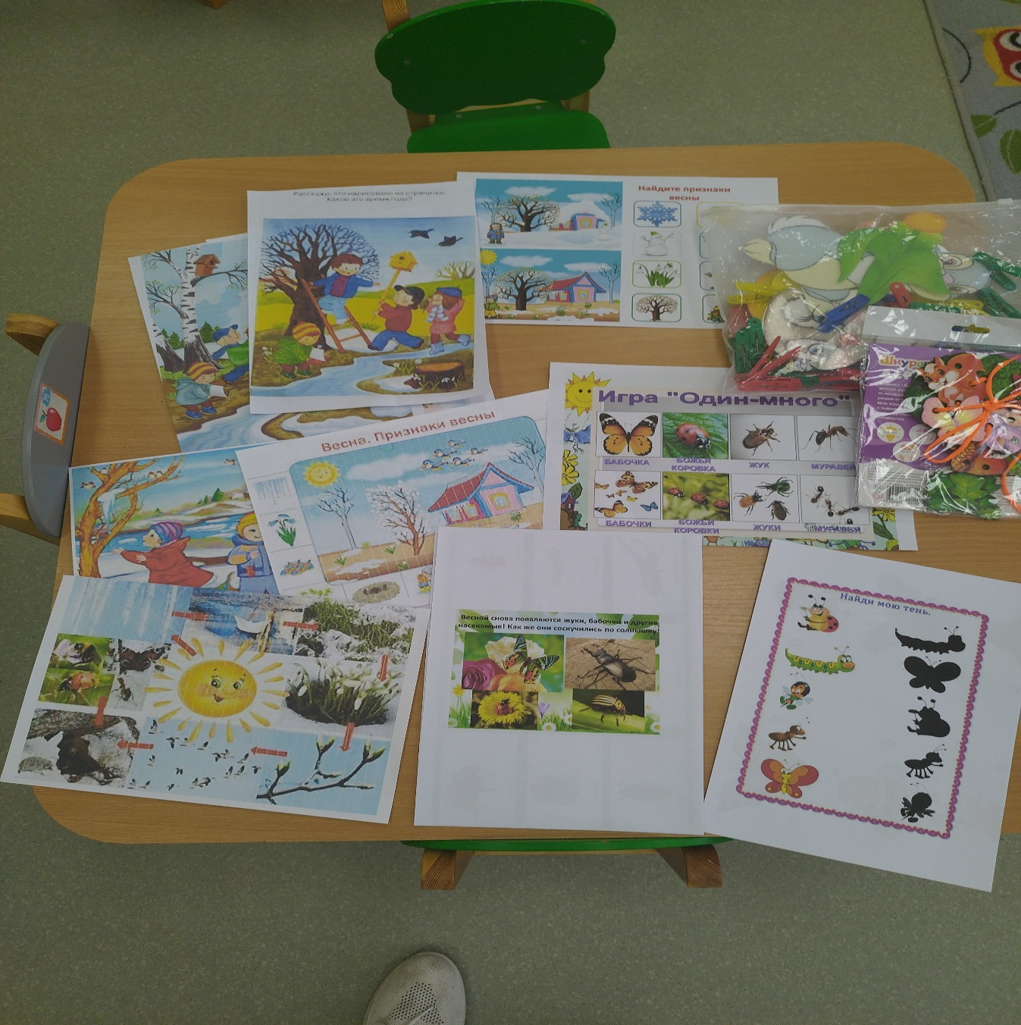
Ресурсное обеспечение проекта:
Наглядный материал (открытки, фотографии, иллюстрации)
Оформление уголка детских работ

Slide 13
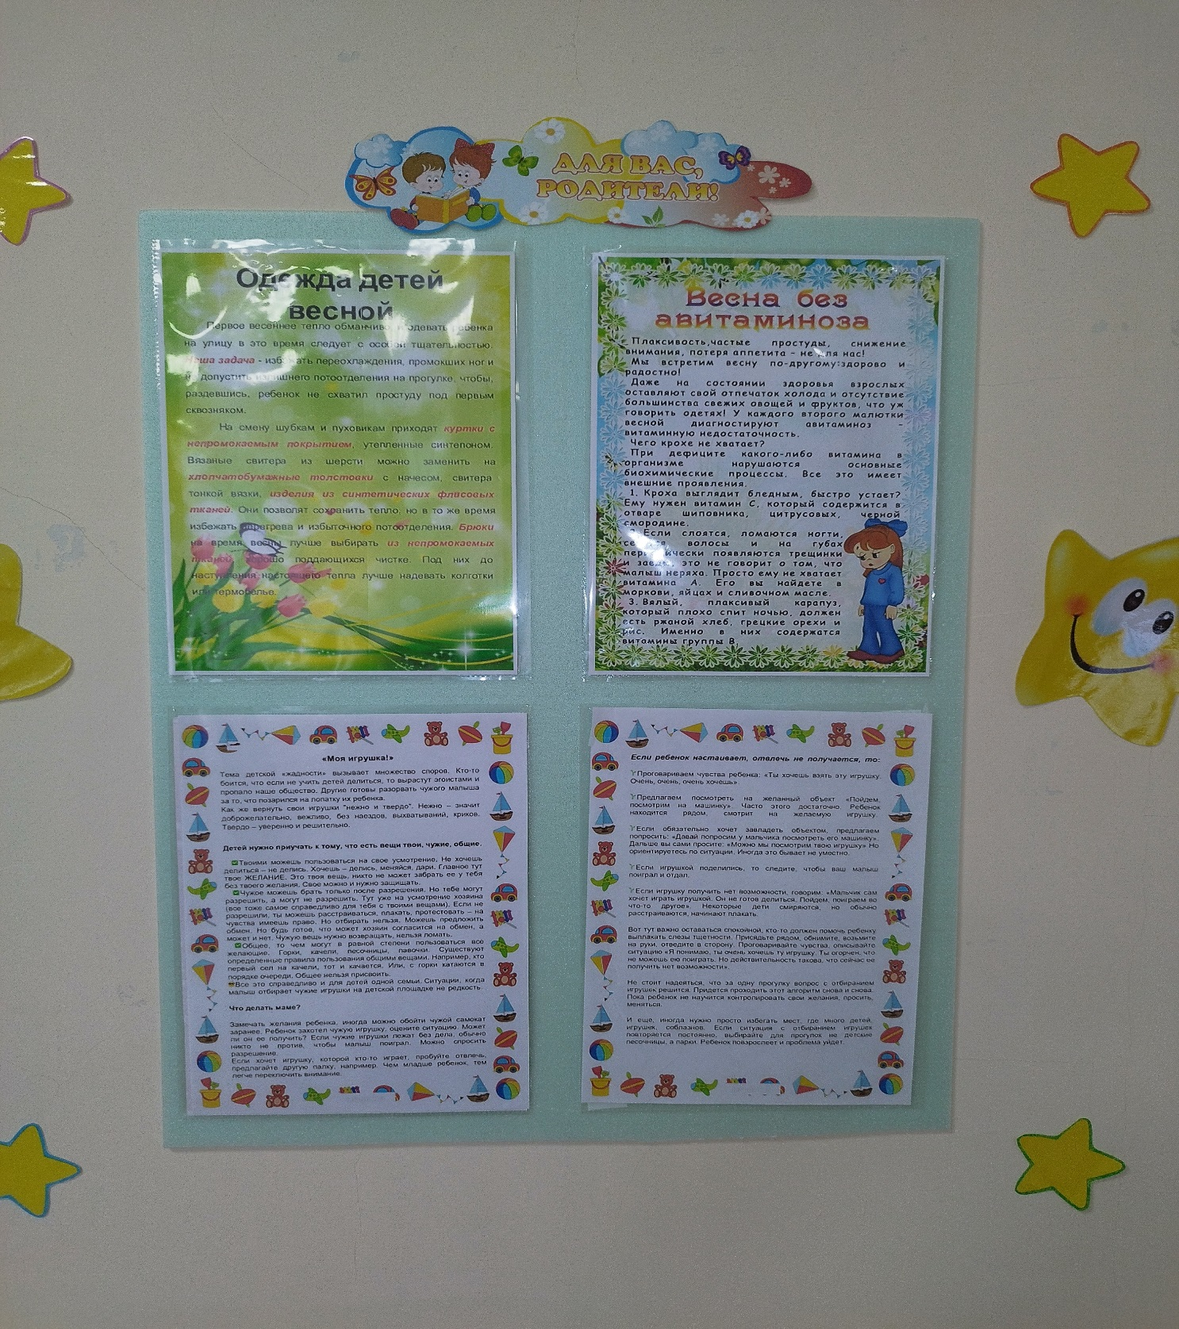
Консультации для родителей

Slide 14
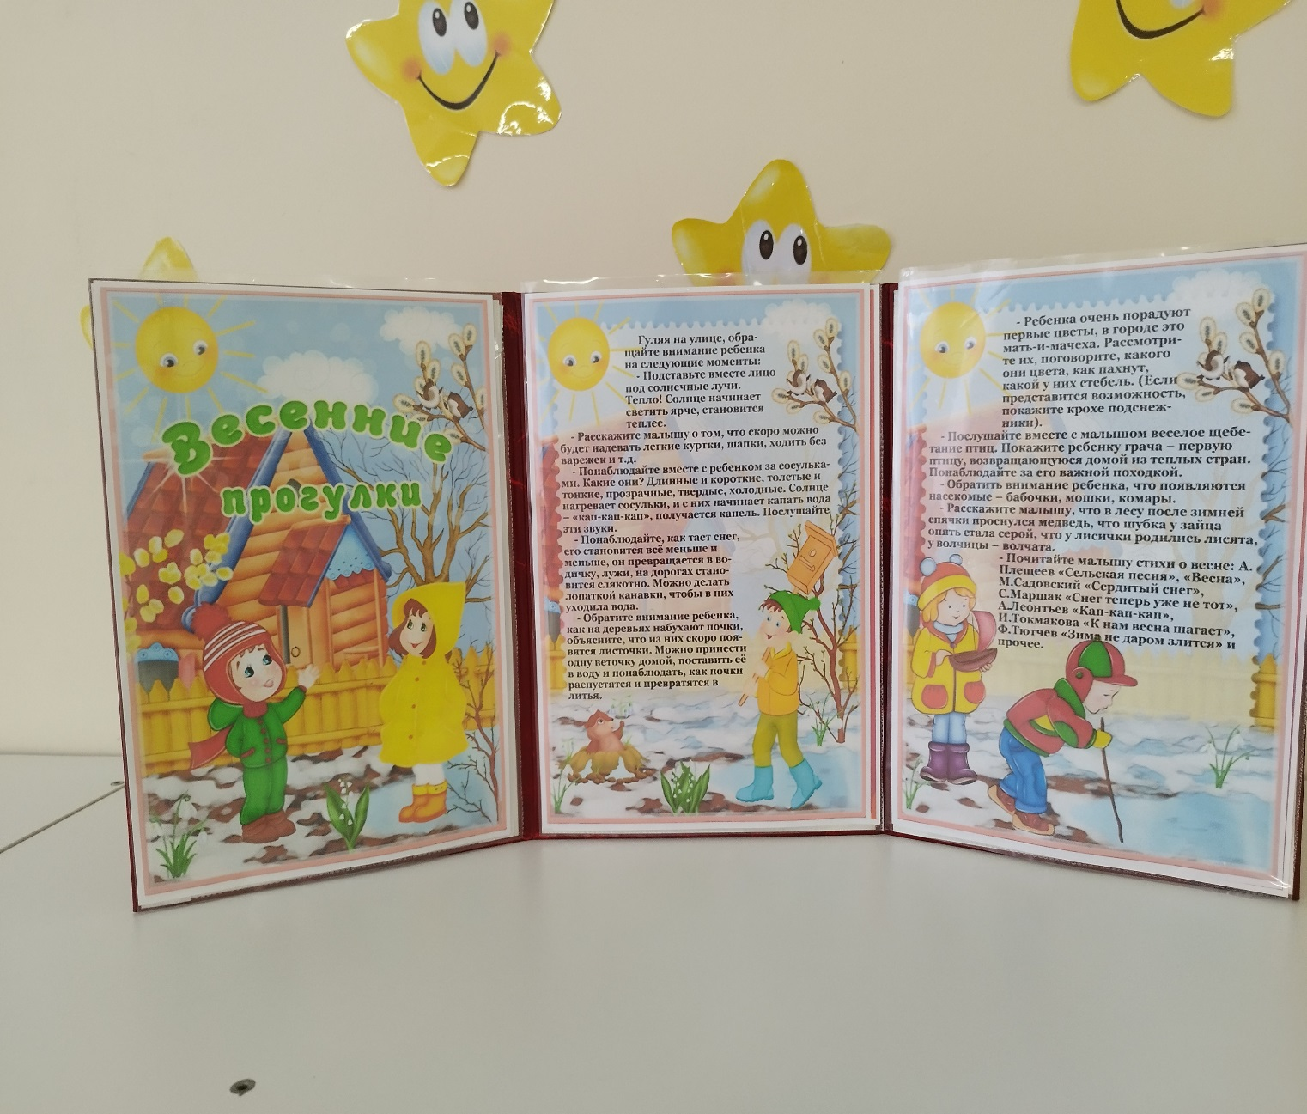
Папка передвижка для родителей

Slide 15
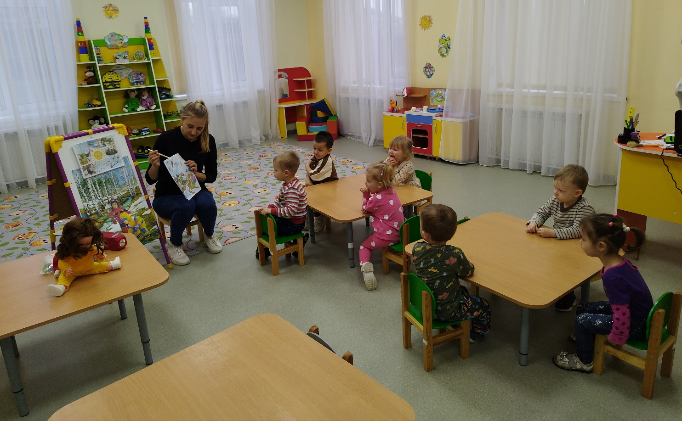
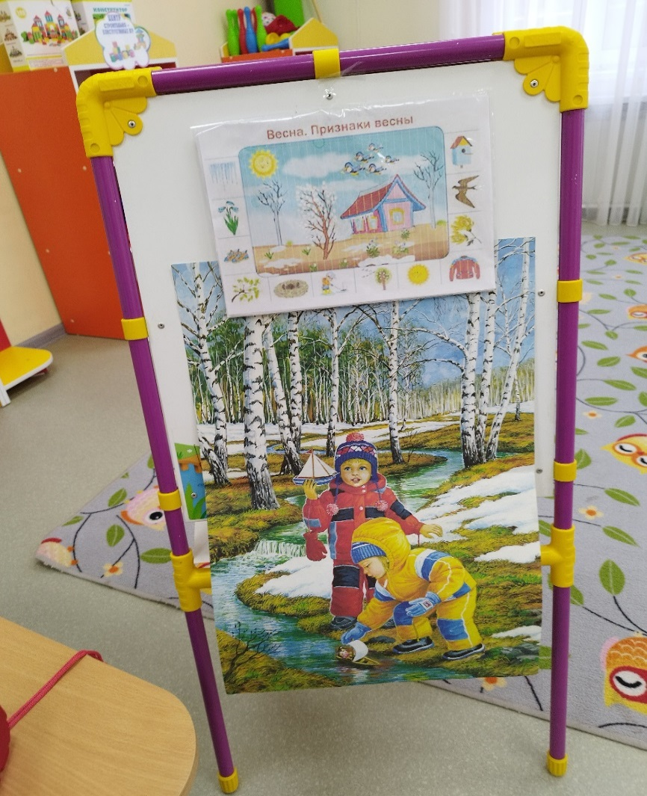
Беседа «Пришла весна»

Slide 16
Образовательная область
«Художественно-эстетическое развитие»
Рисование «Солнце, солнышко» (коллективная работа детей)

Slide 17

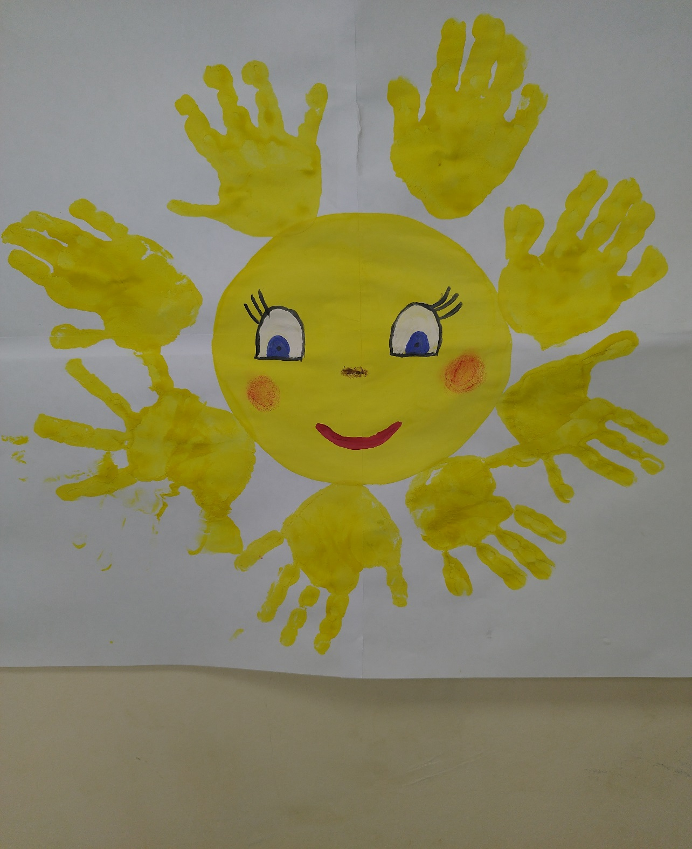
Продукт проектной деятельности:
Коллективная работа детей «Солнце, солнышко»

Slide 18
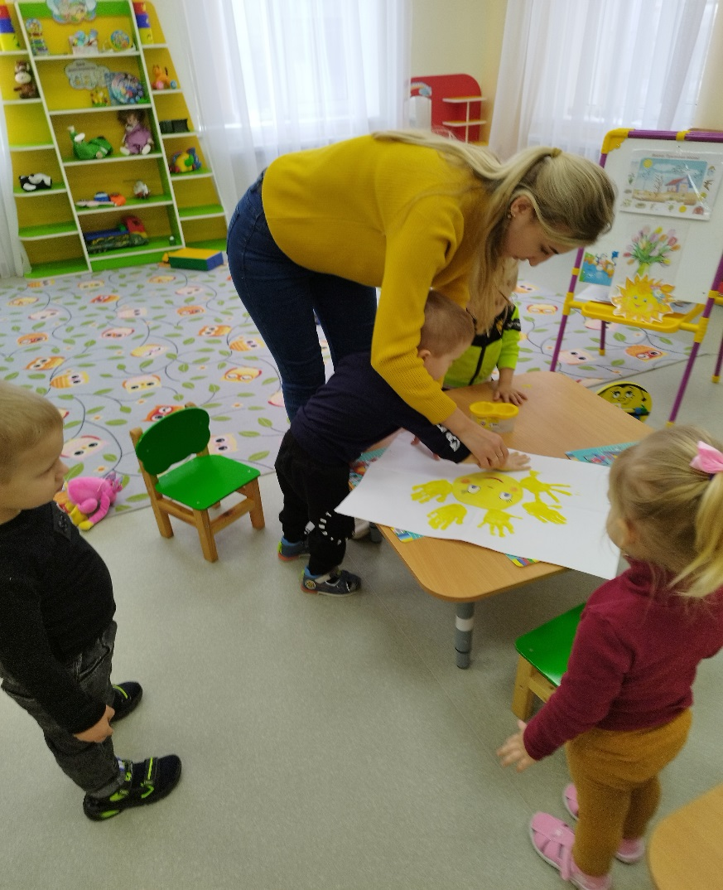
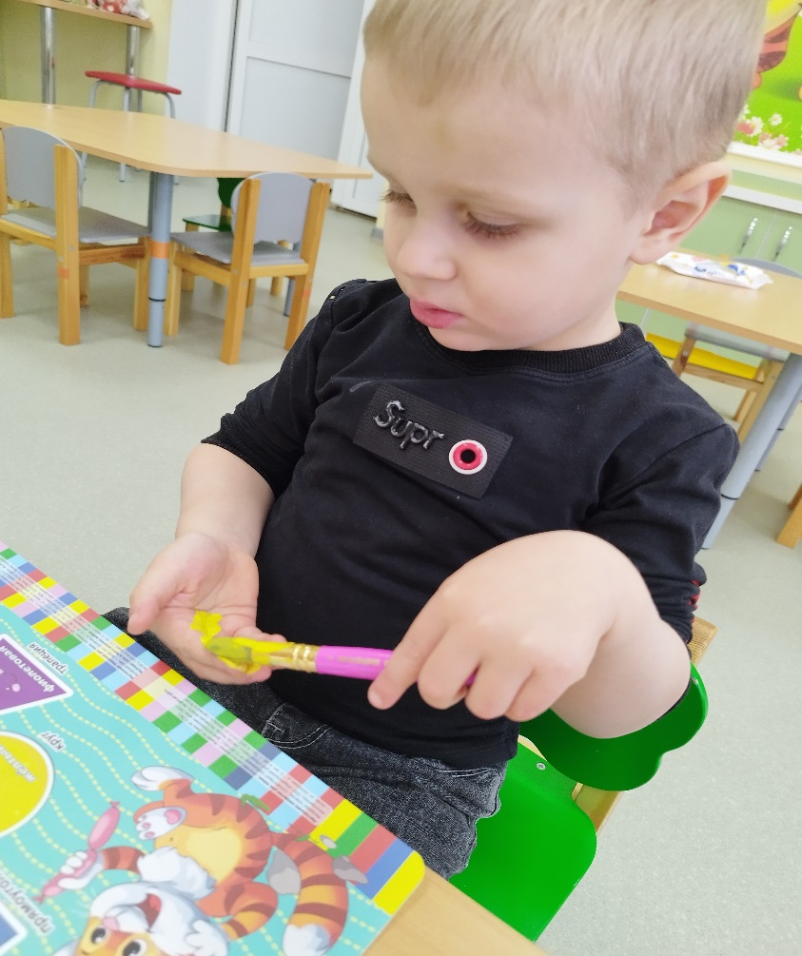
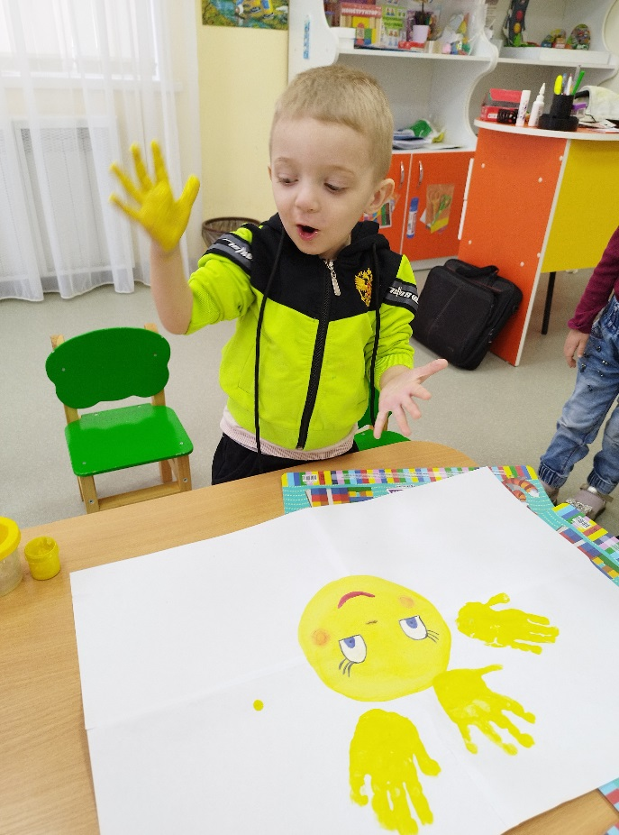
«Солнце, солнышко»

Slide 19
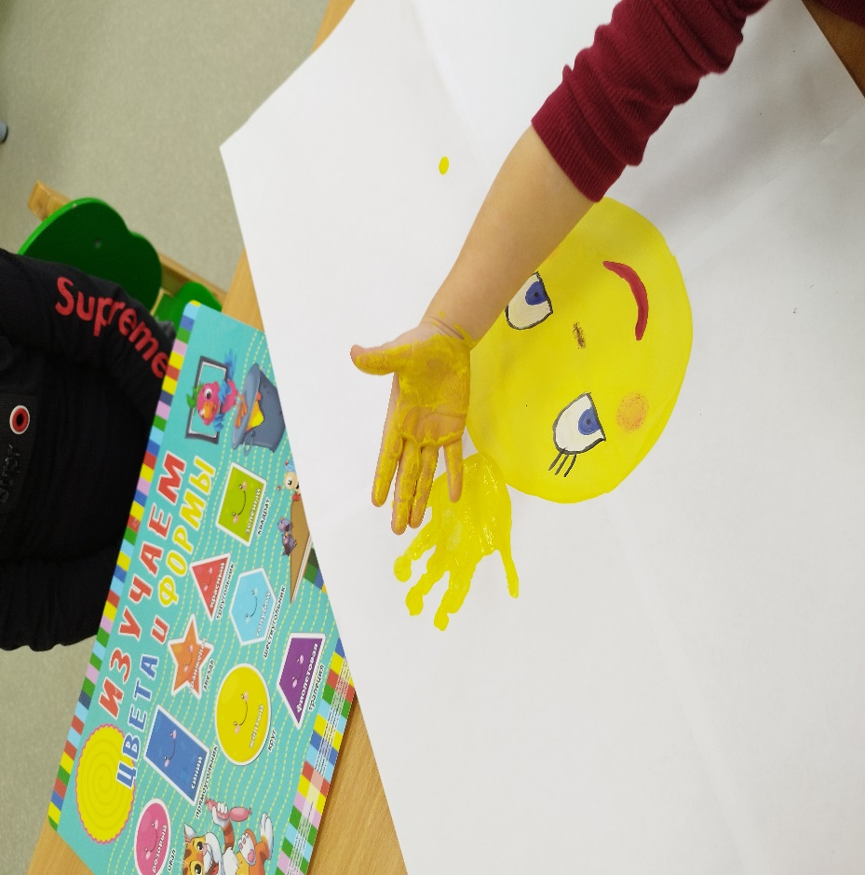
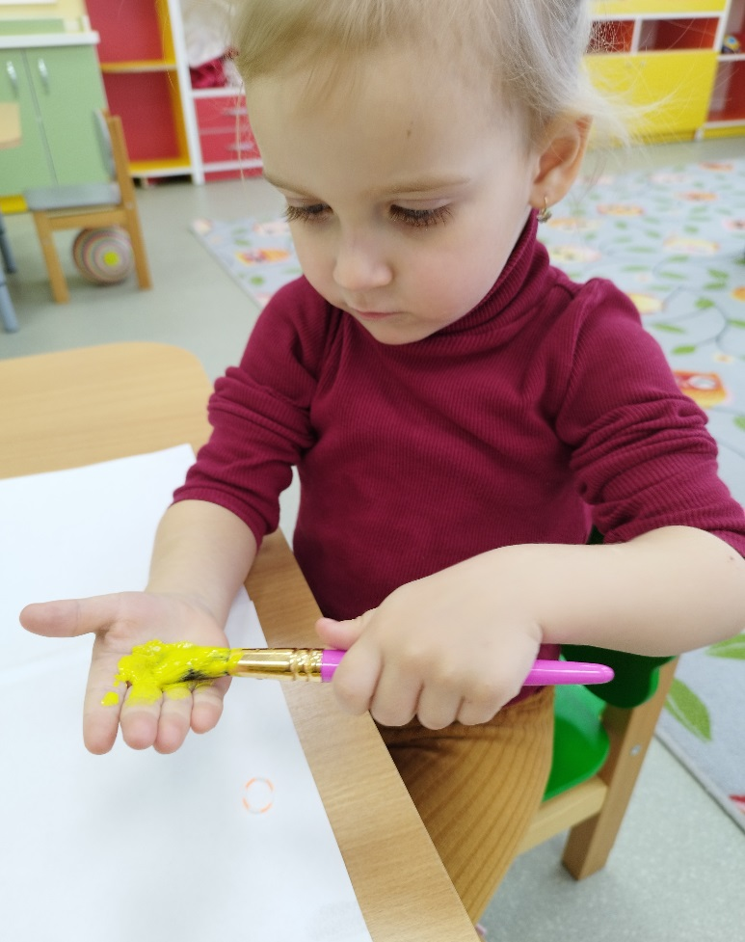
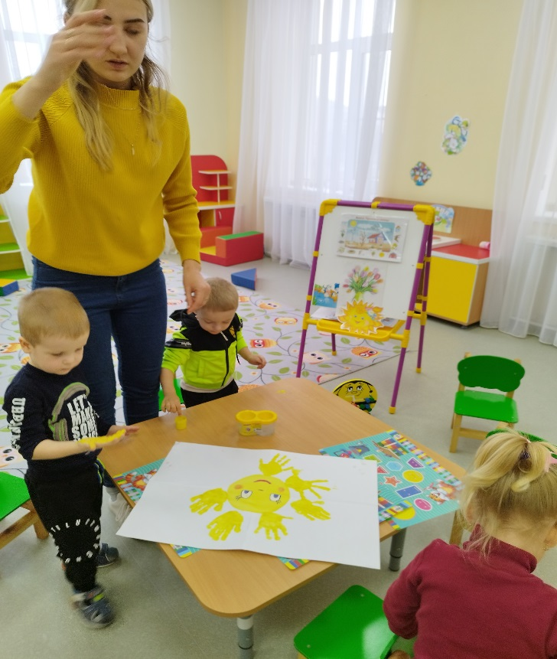
Коллективная работа детей

Slide 20
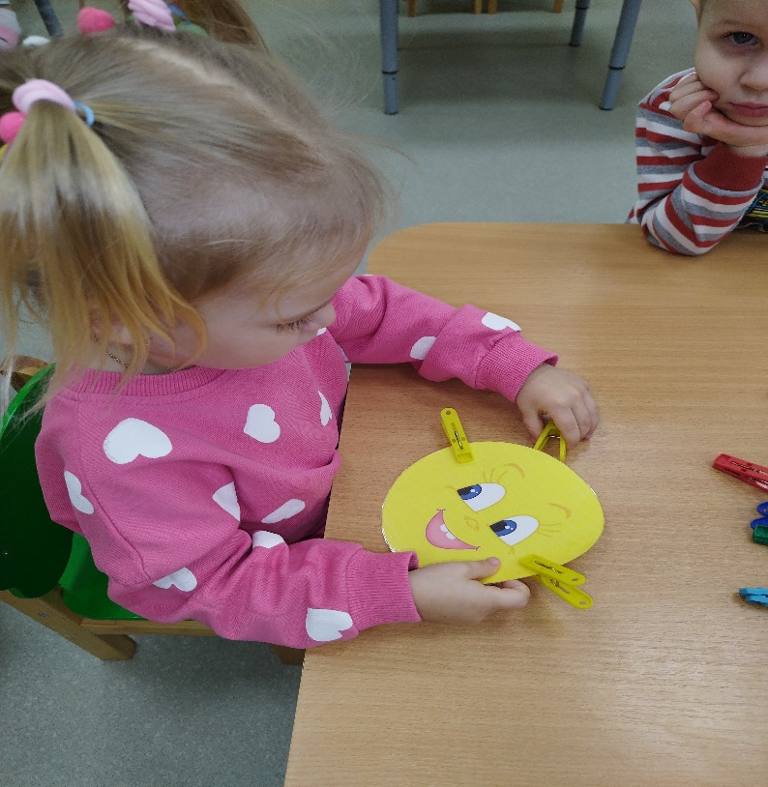
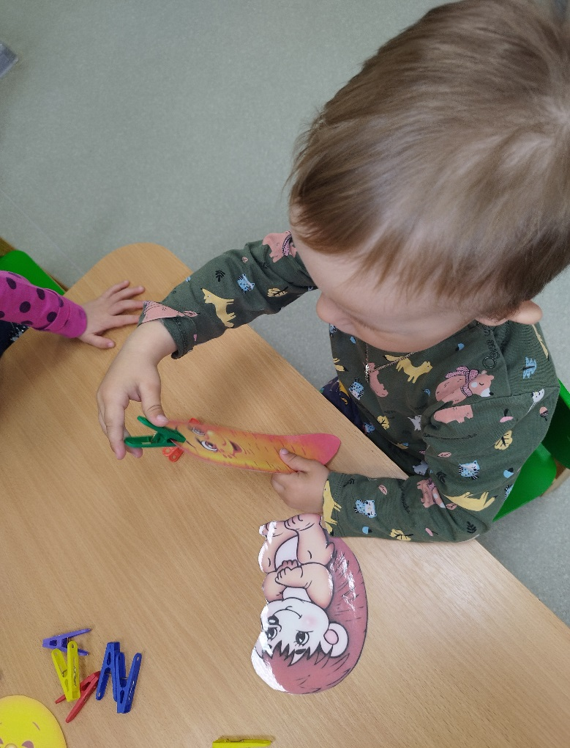
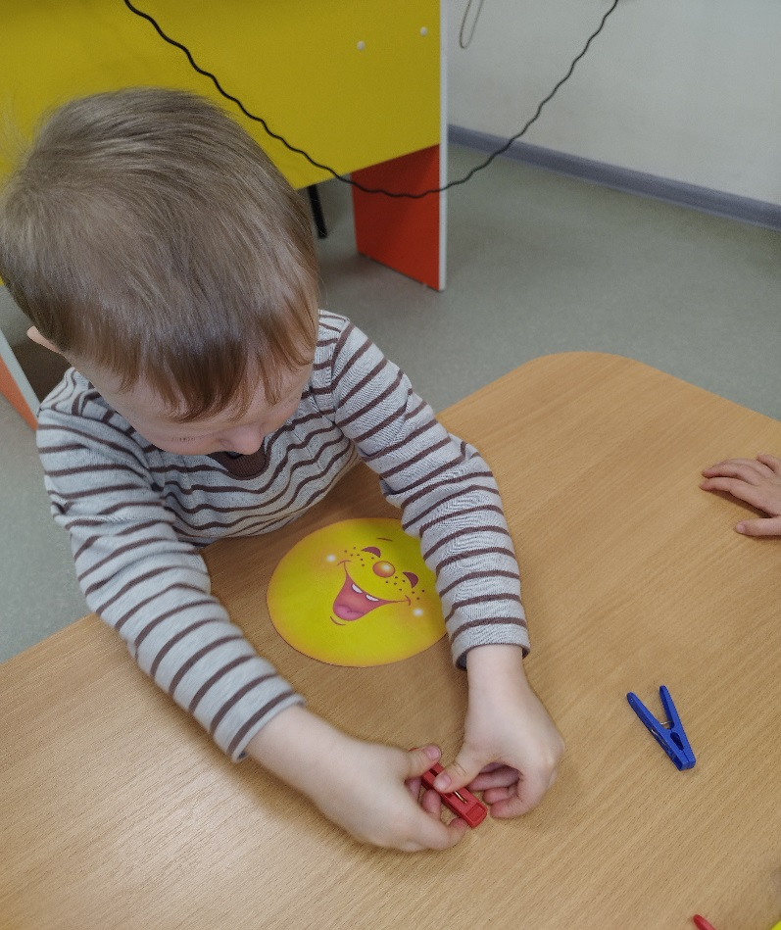
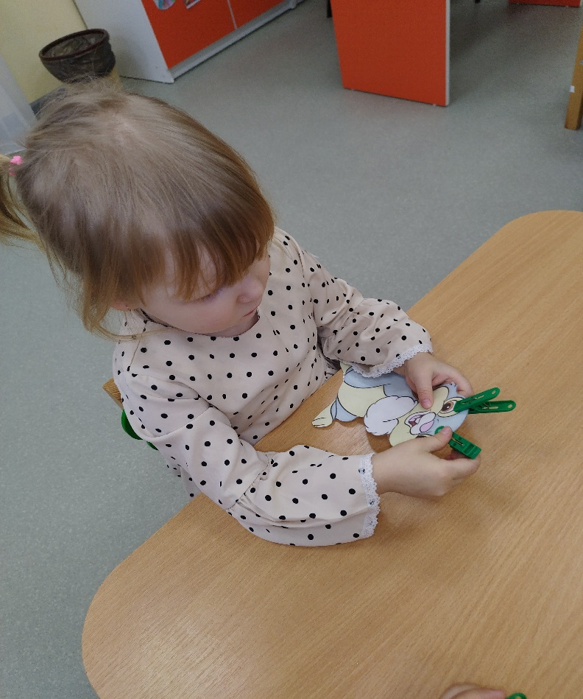
«Развивающая игра с прищепками»

Slide 21
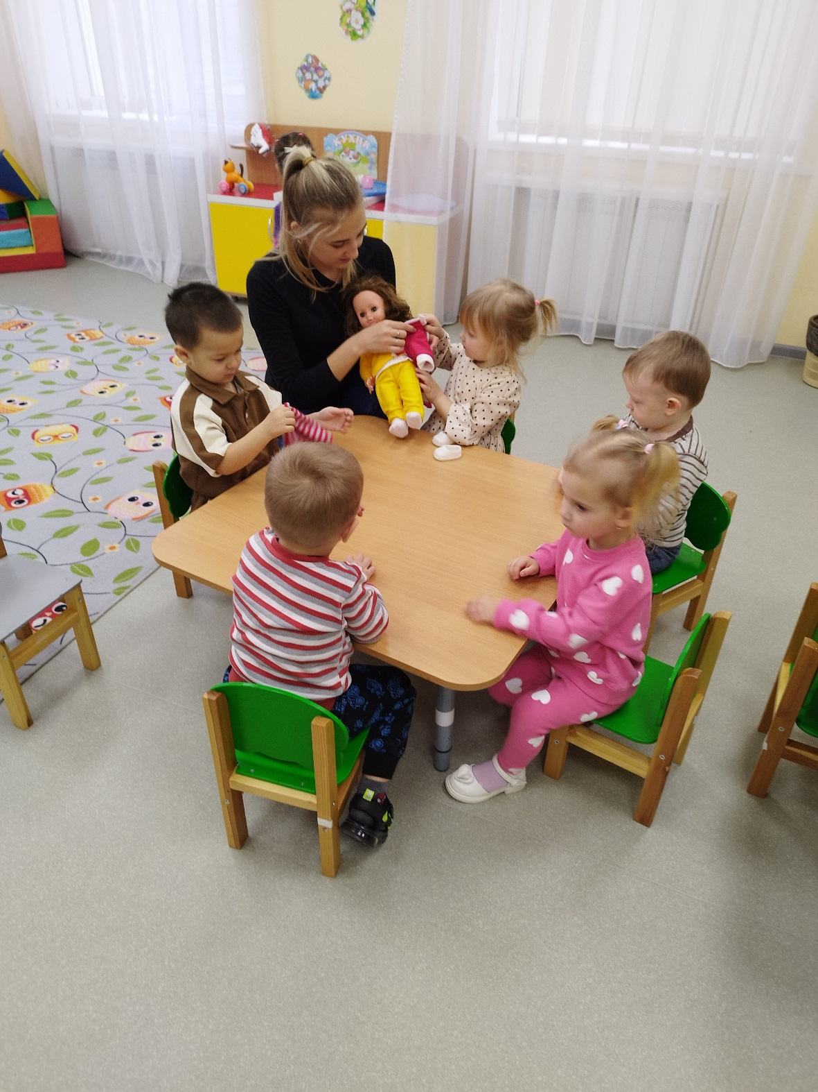
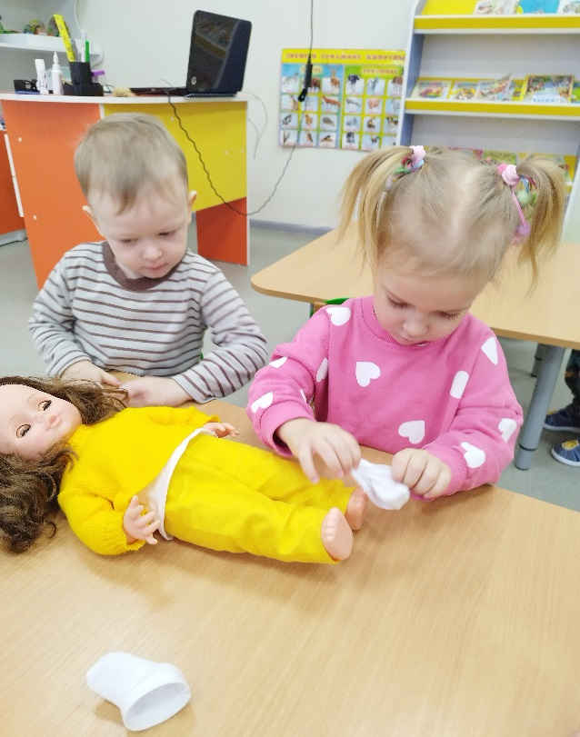
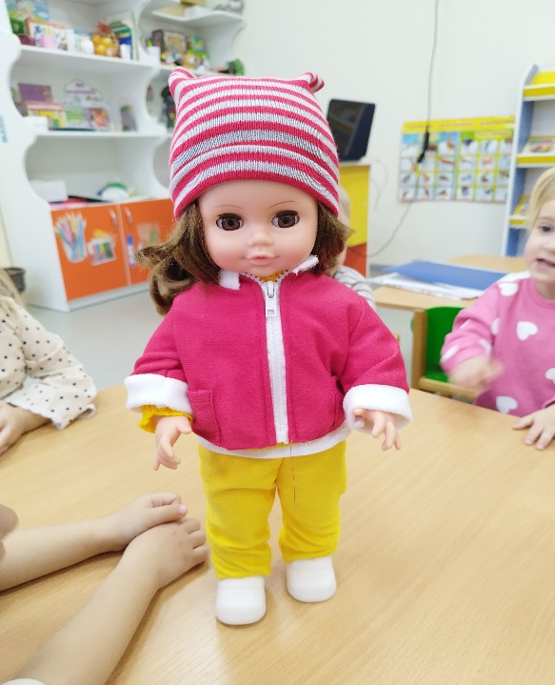
«Собираем куклу на прогулку»

Slide 22
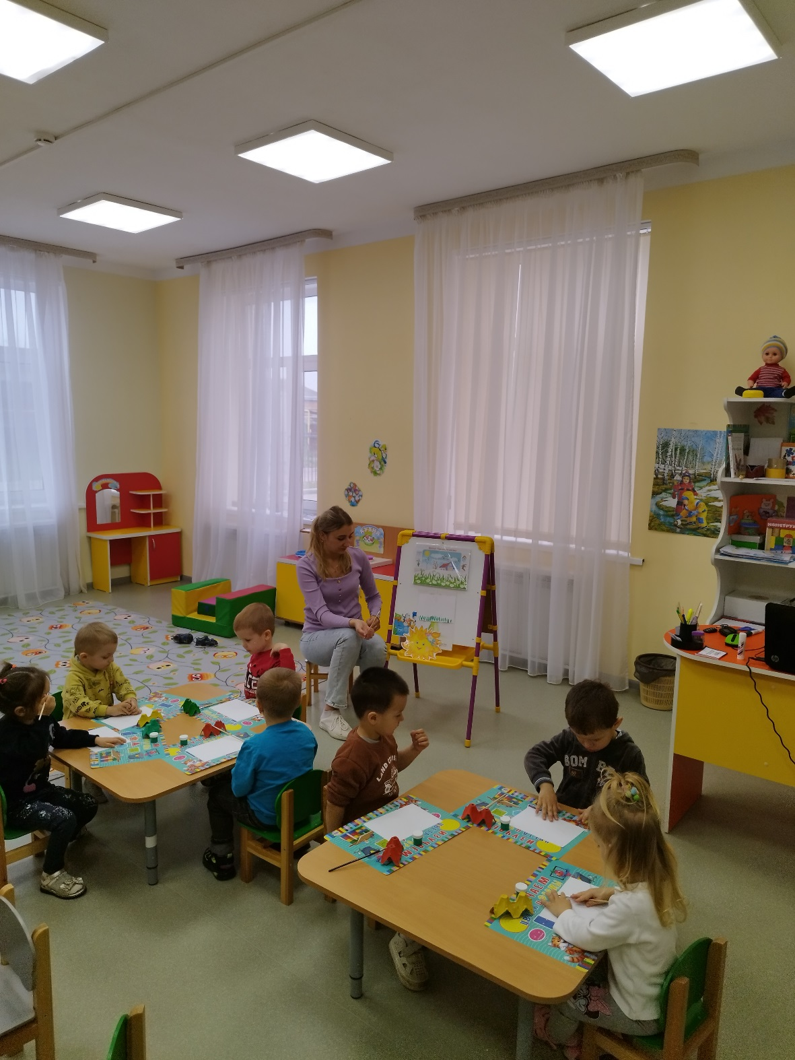
Рисование «Травка зеленеет»

Slide 23
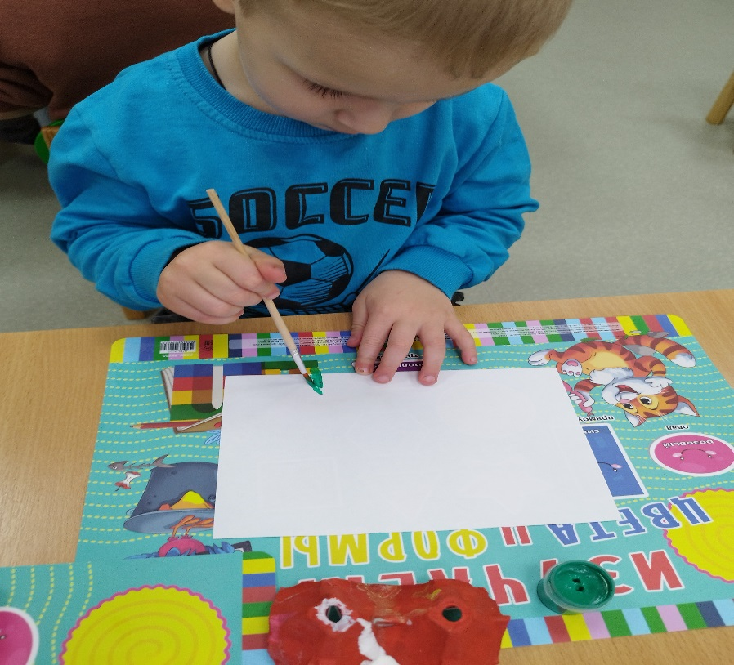
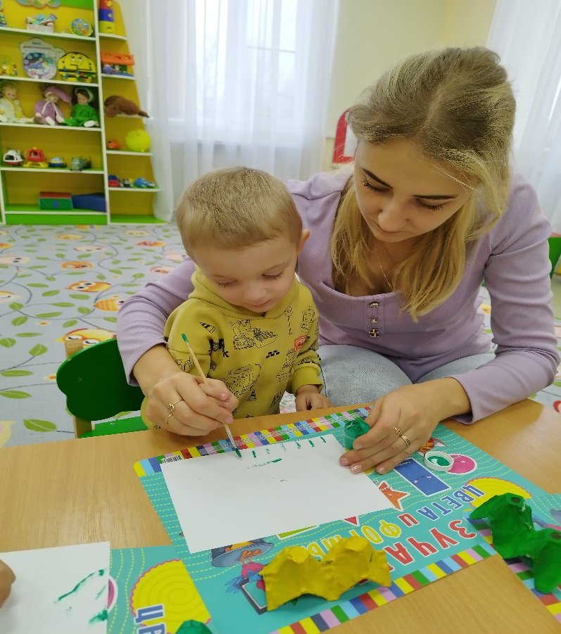
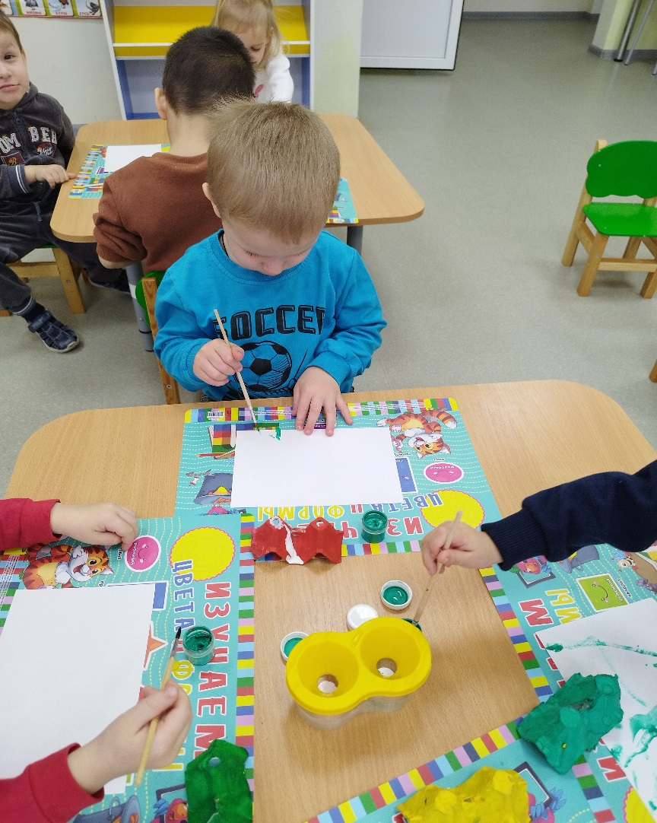
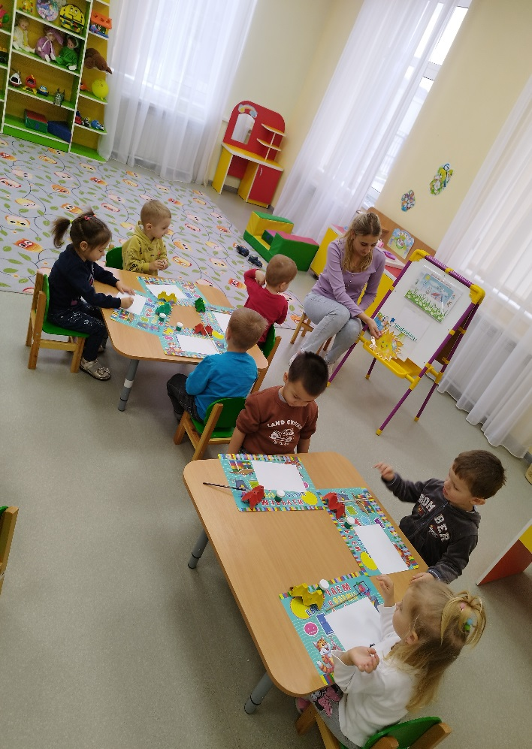
Рисование

Slide 24
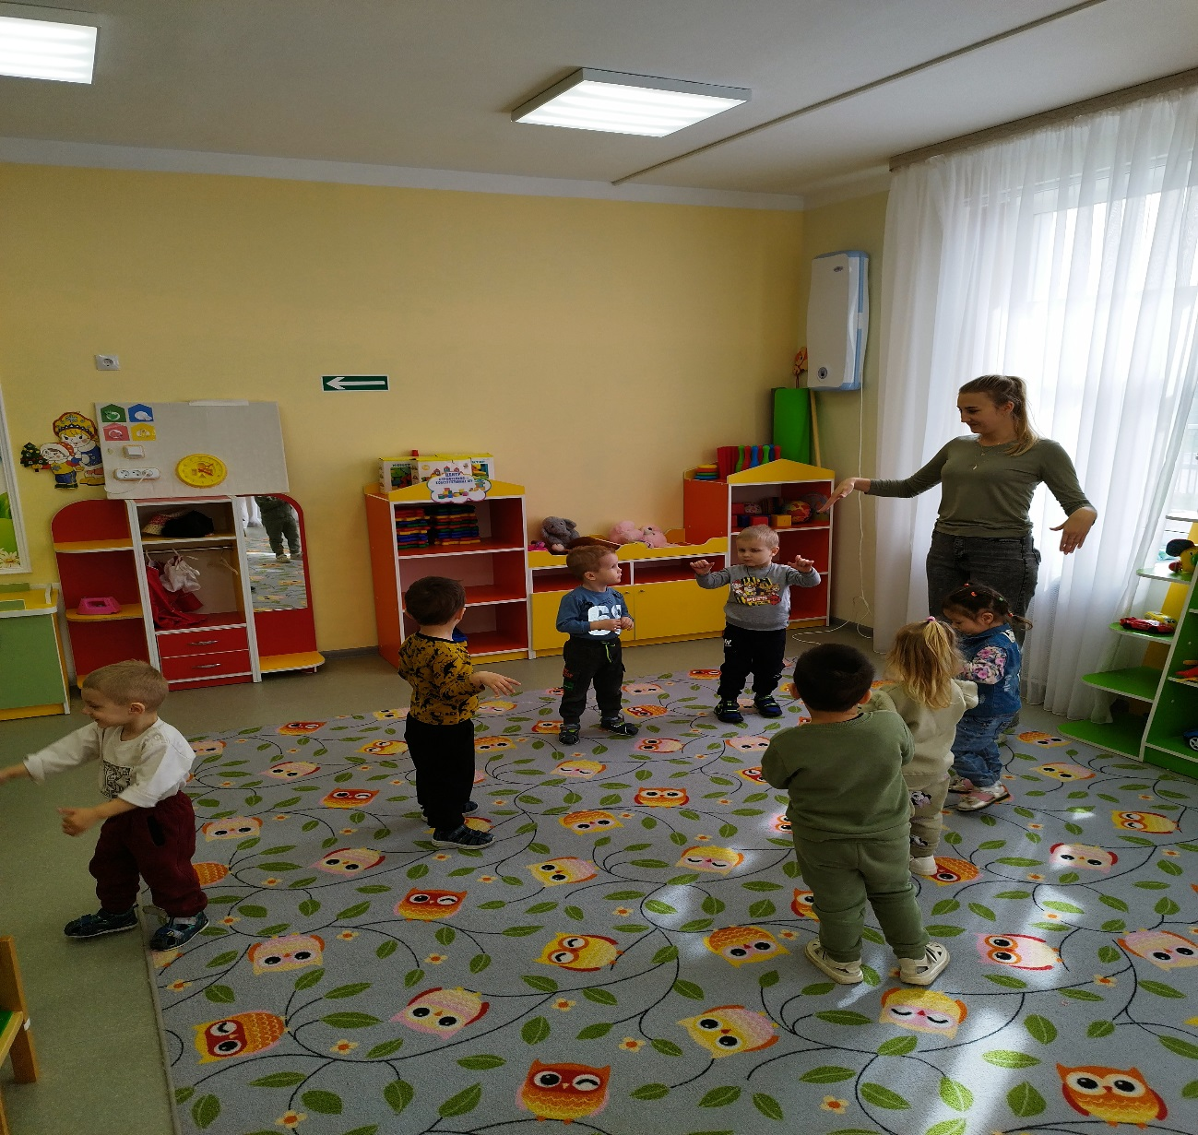
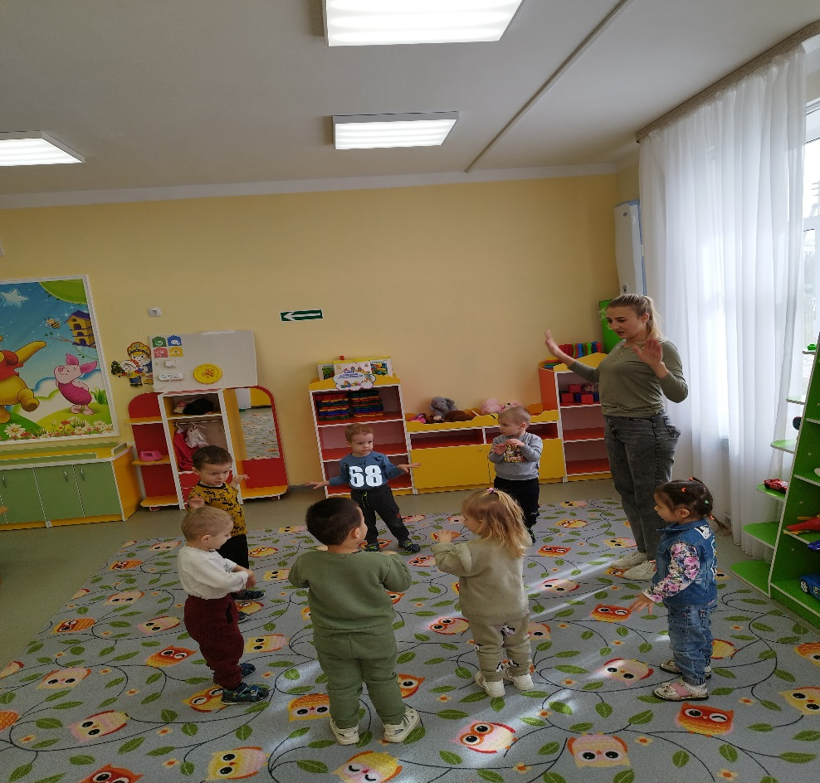
Зарядка «Летаем как птички»

Slide 25
Пальчиковая игра «Солнышко».
(Пальцы сжаты в кулачки)
Утром солнышко проснулось, (Вращают кулачками перед собой)
Сладко, сладко потянулось. (Вытягивают кулачки вверх)
Лучики свои раскрыло ( Раскрывают кулачки, растопырив пальцы)
И всю землю озарило. (Выполняют «фонарики»).

Slide 26
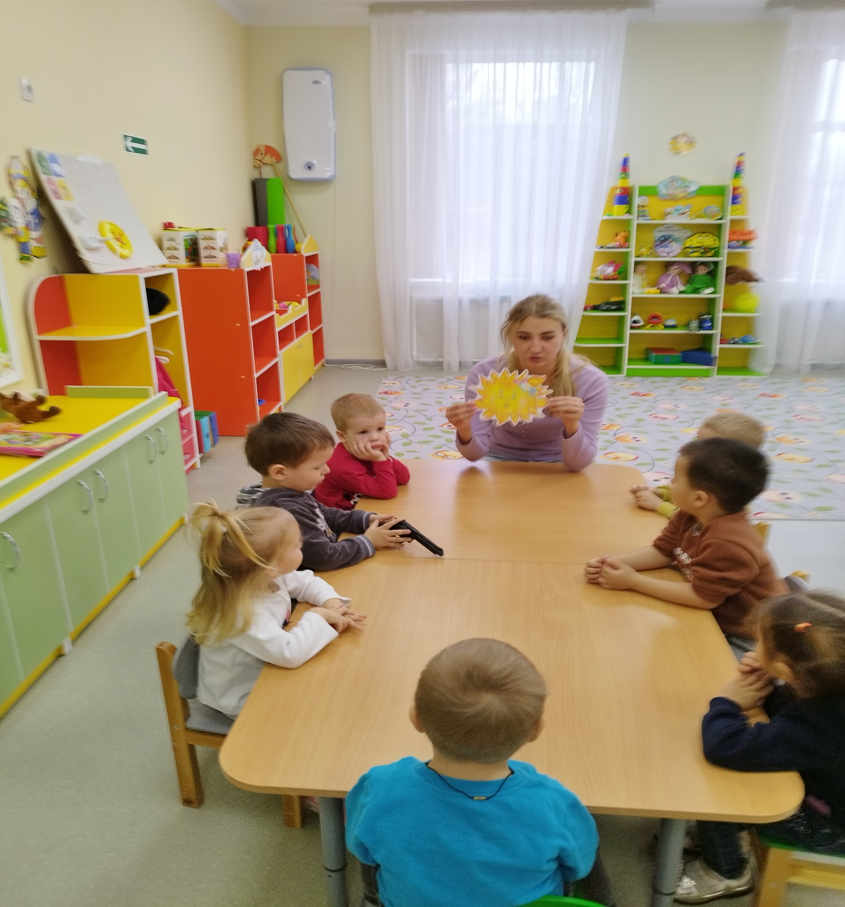
«Вот как солнышко встает»

Slide 27
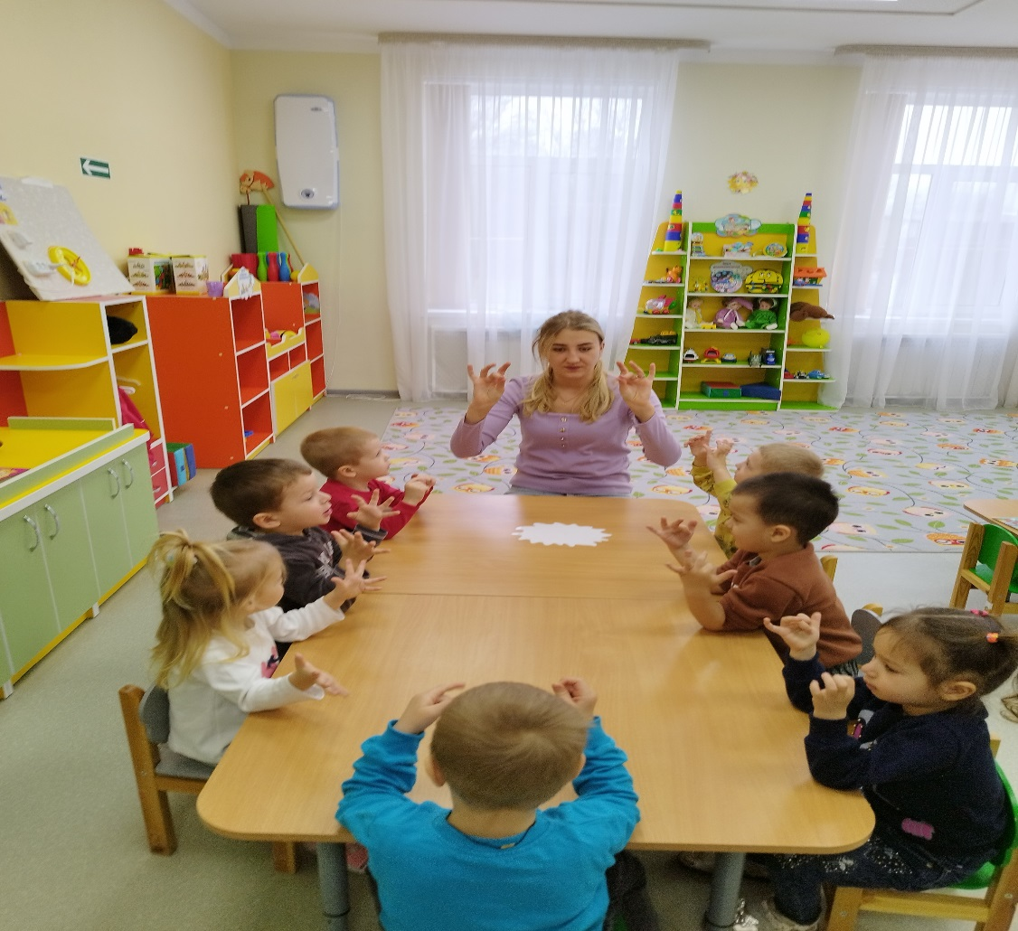
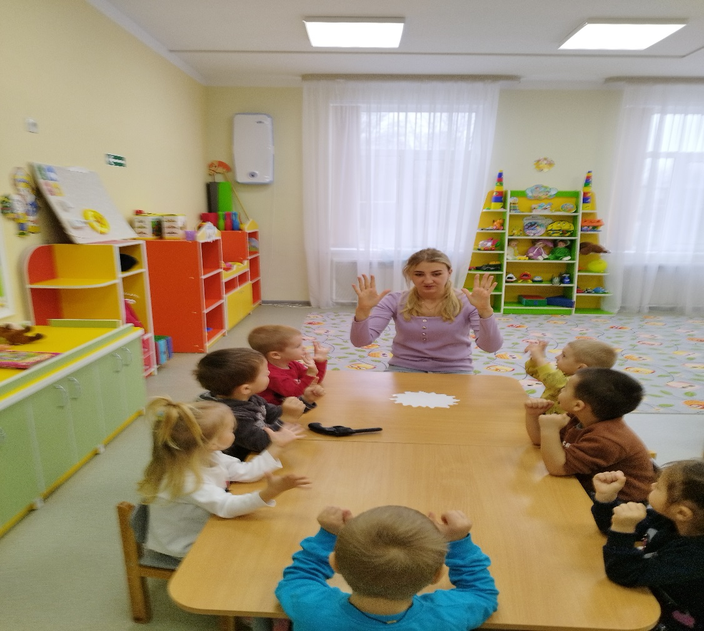
«Пальчиковая игра солнышко»

Slide 28
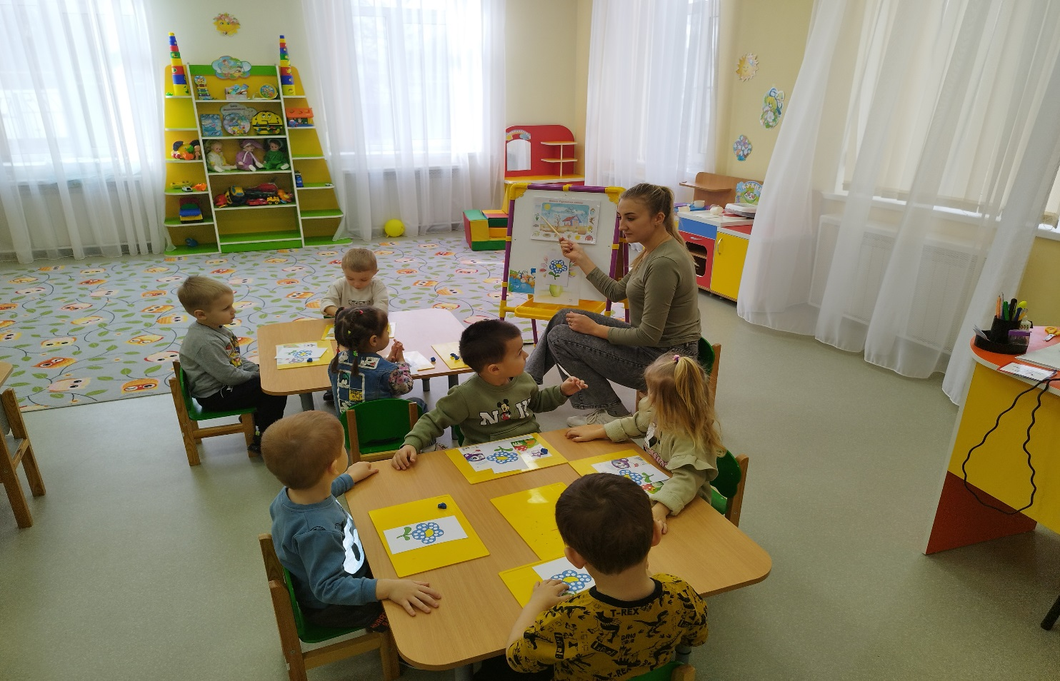
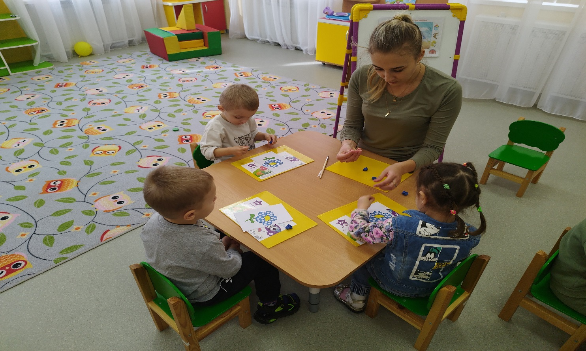
Лепка «Весенний цветочек»

Slide 29
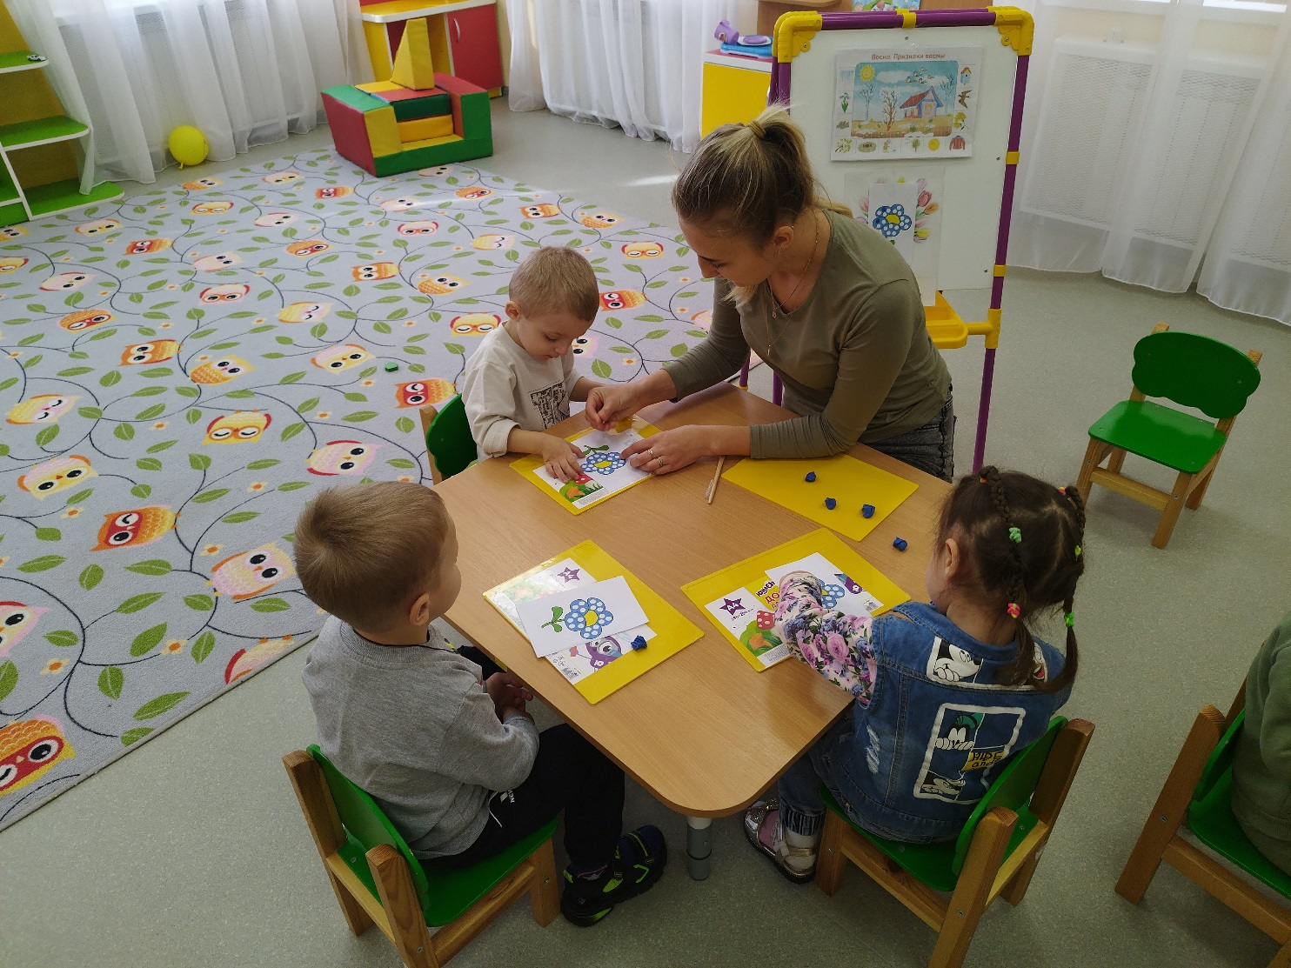
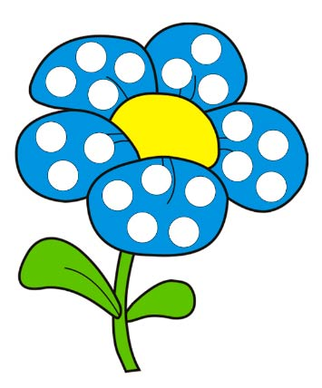
«Весенний цветочек»

Slide 30
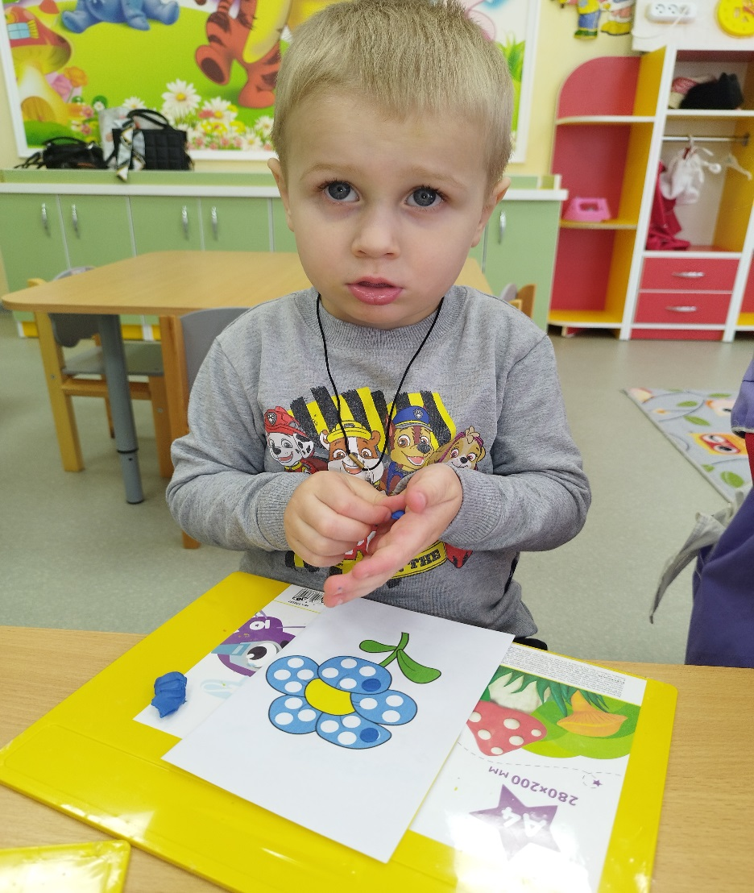
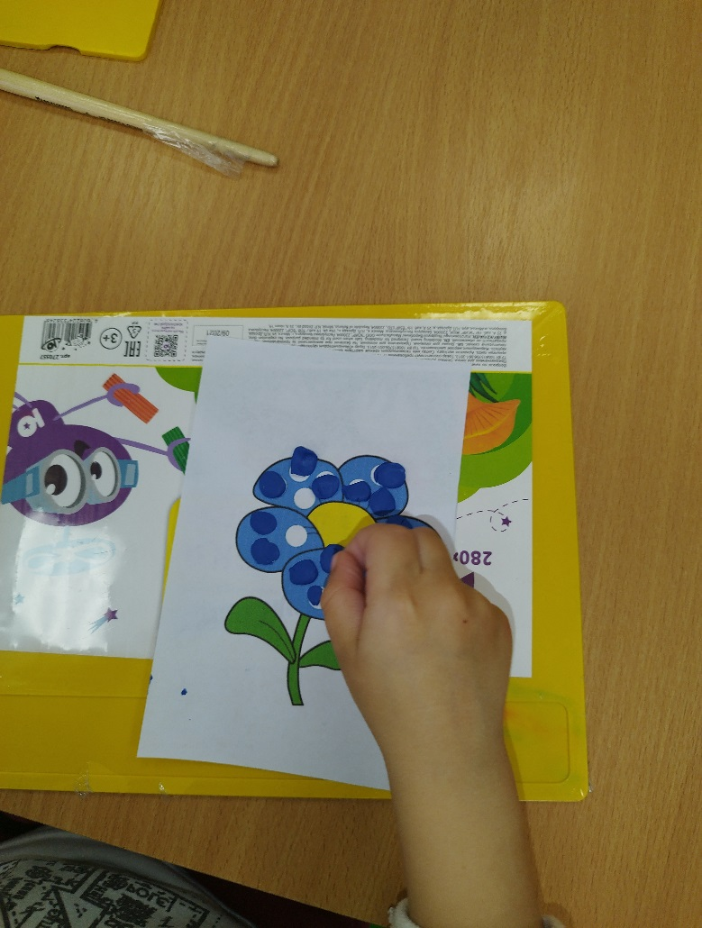
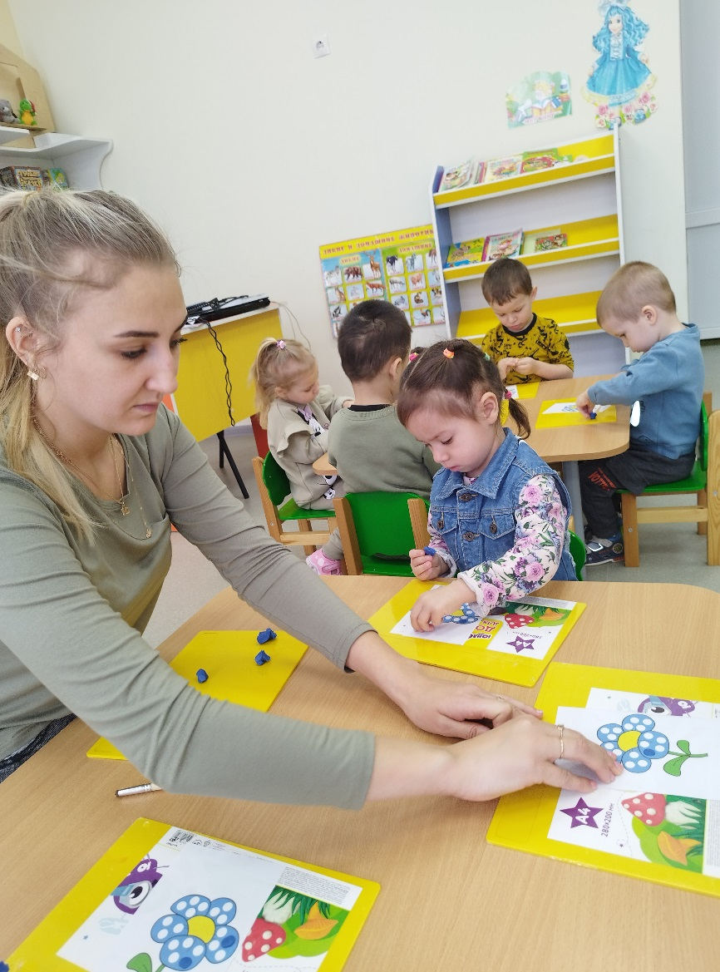
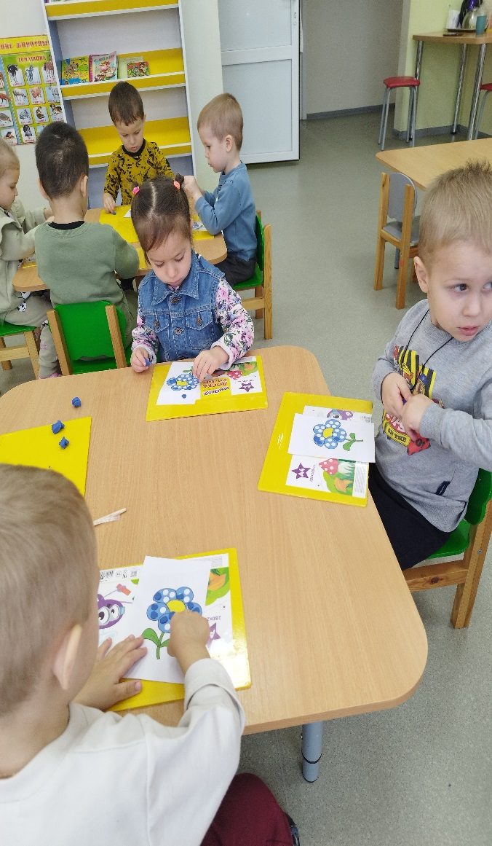

Slide 31
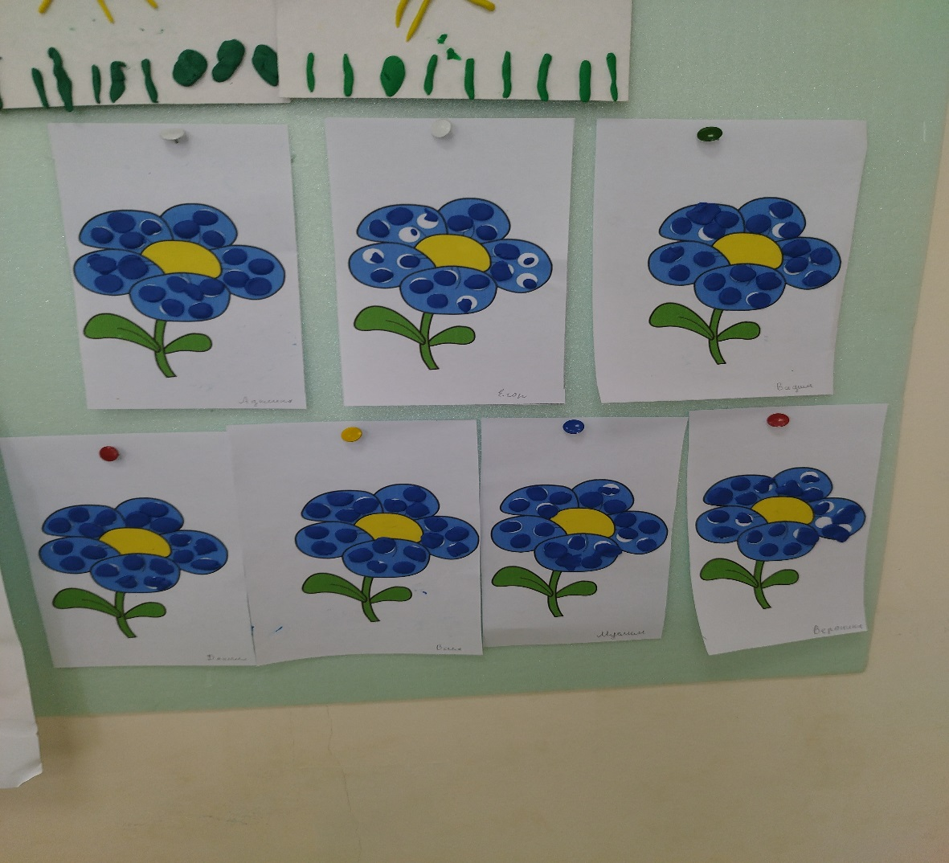
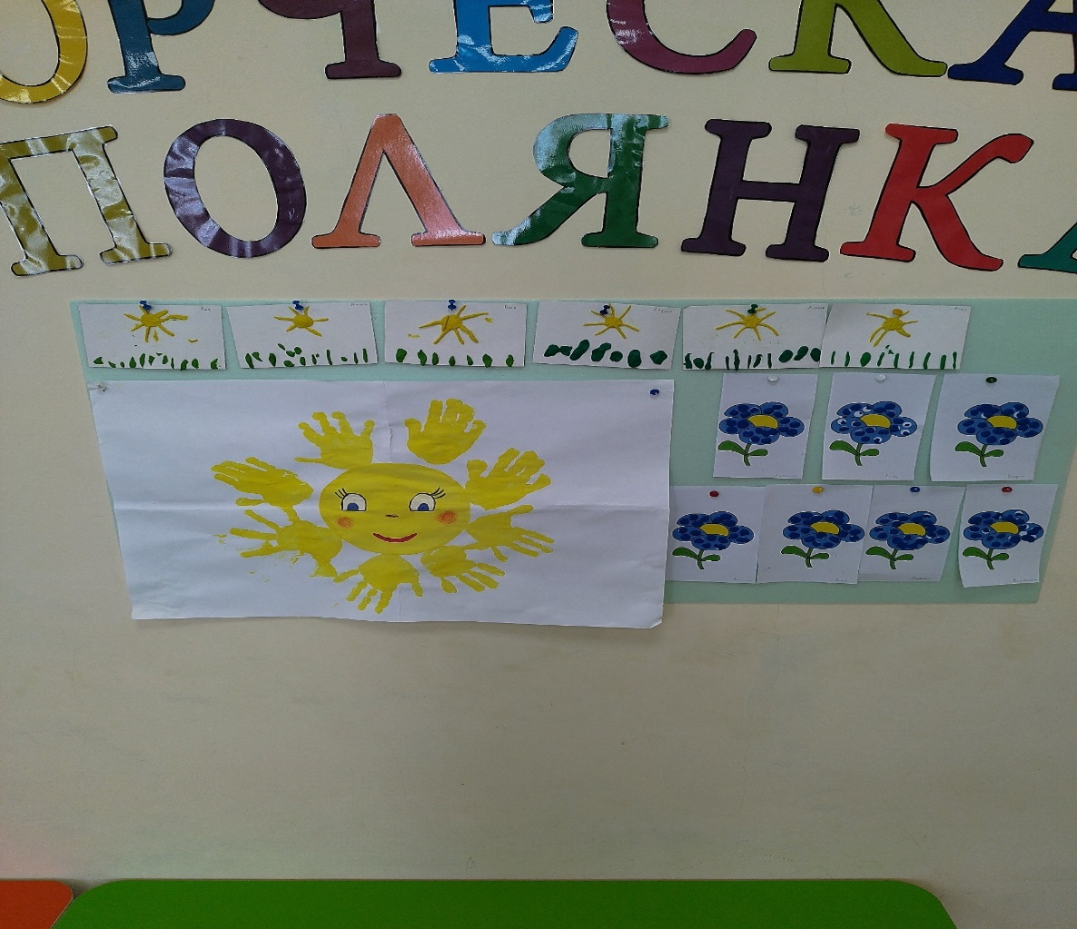
«Наши работы»

